Slide 1
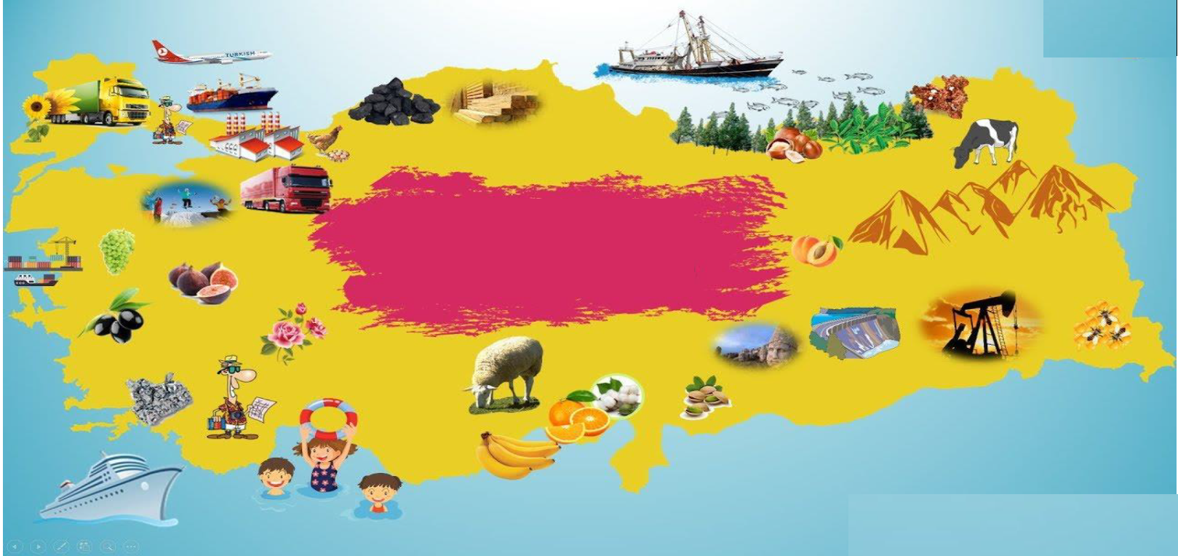
ÜRETTİKLERİMİZ
Yeşim MARGILIÇ – Ahmet YILDIRIM

Slide 2
Üretim: Belirli faaliyetler ve işlemler sonucu yeni bir mal ya da hizmet meydana getirmeye üretim denir.
**İnsanların ihtiyaçlarını karşılamak amacıyla pek çok alanda üretim yapılır. Başlıcaları şunlardır:
Tarım
Hayvancılık
Sanayidir.

Slide 3
Tarım Faaliyetleri:
Toprağın ekilmesi ve elde edilen ürünlerin toplanmasıyla ilgili işler tarımsal faaliyetlerdir.
Daha çok köylerde ve geniş arazilerde yapılır. Hatta köydeki insanların geçim kaynağıdır.
Ülkemiz tarım ürünleri açısından zengin bir ülkedir.
**NOT: Seracılık da tarım faaliyetidir.

Slide 4
Ülkemizin:
Kuzeyinde; çay, fındık, mısır, sarımsak.
Güneyinde;muz, portakal, çilek, greyfurt, limon, pamuk.
Batısında; zeytin, üzüm, incir, domates.
İç bölümünde; buğday, arpa, havuç, kavun, patates.
Doğusunda; karpuz, biber, domates, antep fıstığı.

Slide 5
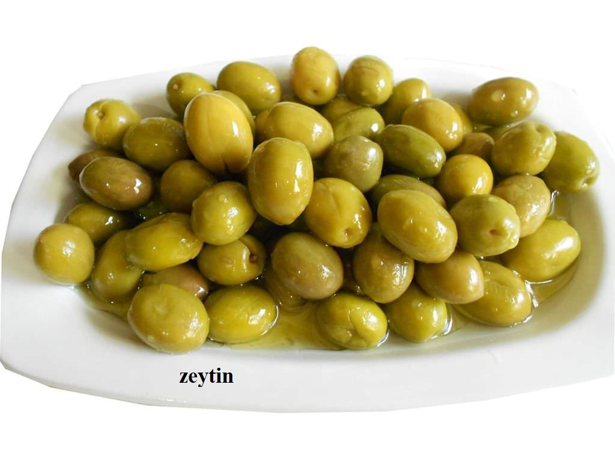
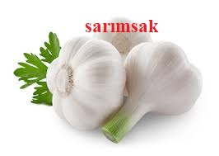
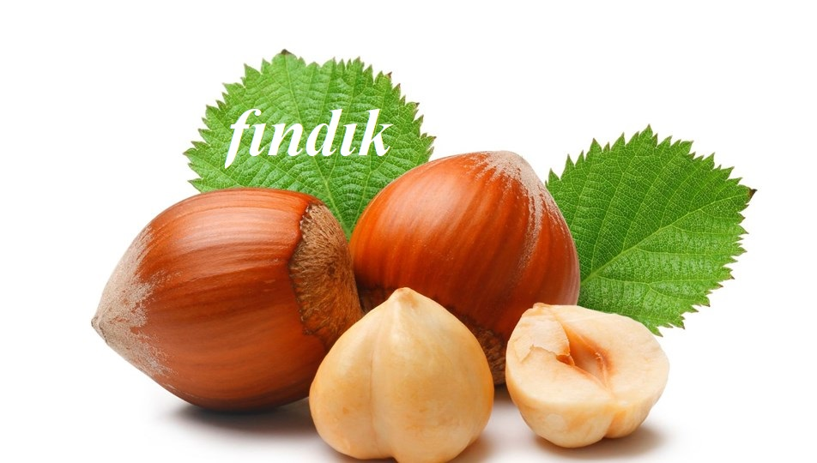
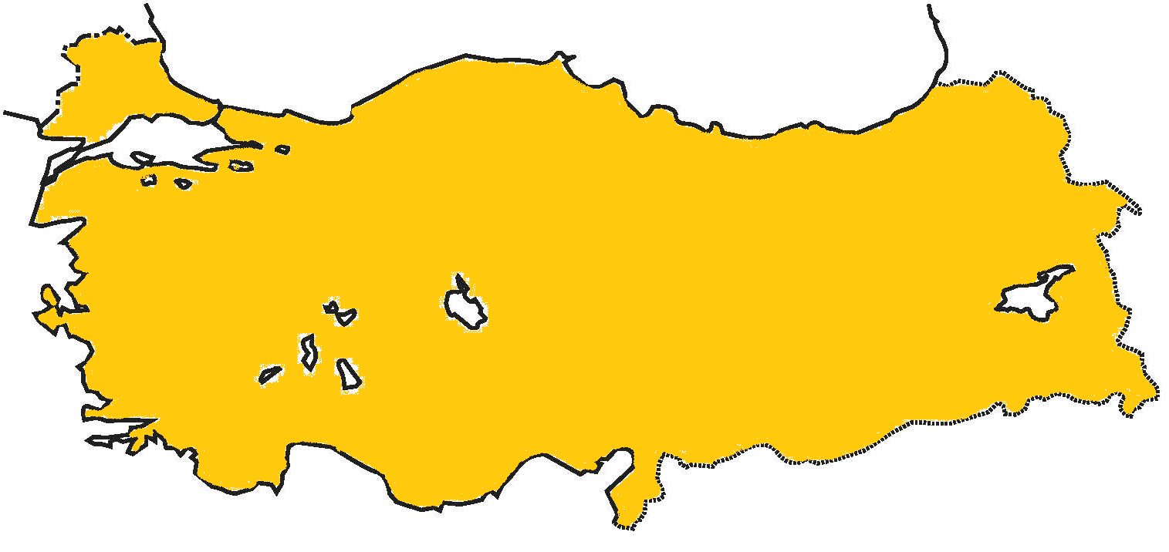
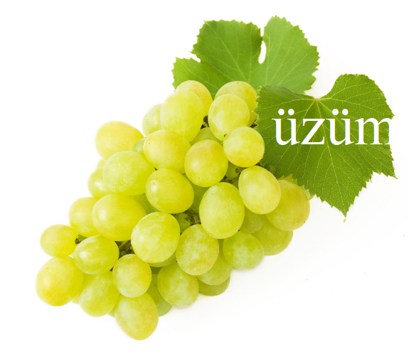
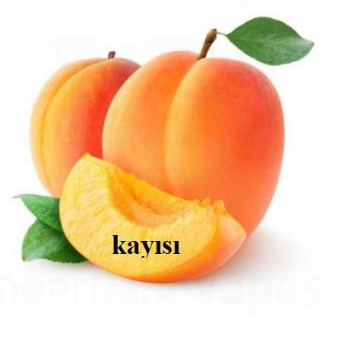
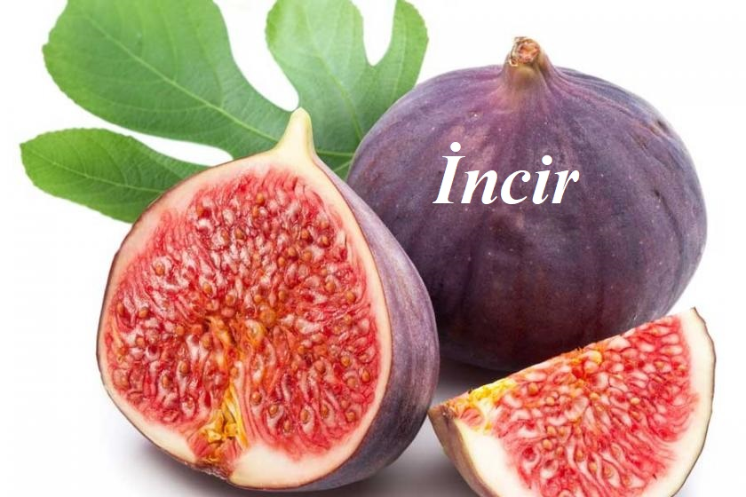
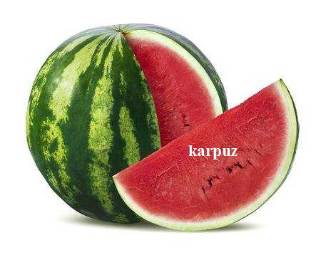
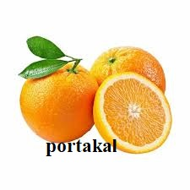
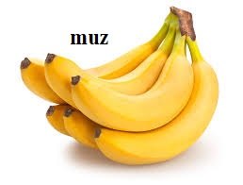
Kastamonu
Rize
Ordu
Bursa
Konya
Malatya
İzmir
Aydın
Diyarbakır
Isparta
Antalya
Mersin

Slide 6
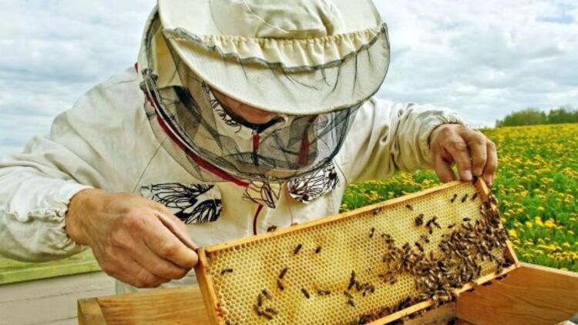
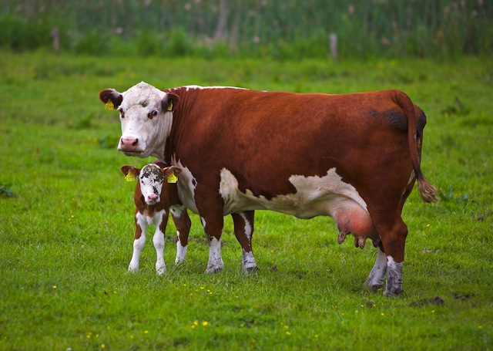
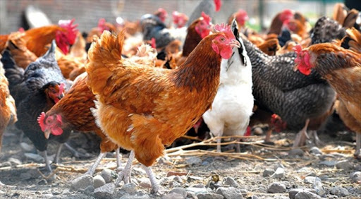
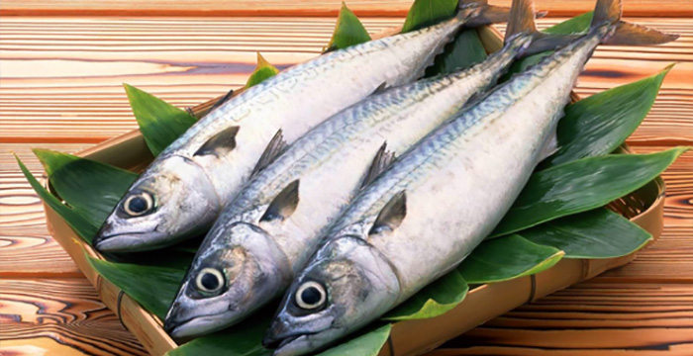
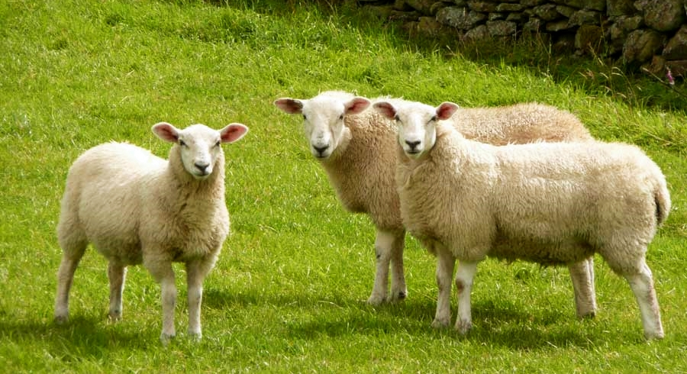
Hayvancılık Faaliyetleri:
ARICILIK
BÜYÜKBAŞ HAYVACILIK
KÜMES HAYVANCILIĞI
BALIKÇILIK
KÜÇÜKBAŞ HAYVANCILIĞI

Slide 7
Hayvancılık Faaliyetleri:
Hayvanların yetiştirilmesi ve onlardan yararlanılması ve pazarlanması hayvancılık faaliyetlerindendir.
Ülkemizde büyükbaş, küçükbaş, kümes hayvancılığı, arıcılık ve balıkçılık yapılmaktadır.
Hayvancılık daha çok geniş arazilerde, köylerde ve çiftliklerde yapılır.
Tavuk çiftliklerinde: yumurta ve tavuk
Mandıralarda: Süt, peynir, yoğurt, ayran, tereyağ
Arıcılık: Bal

Slide 8
Sanayi Faaliyetleri:
Tarım ve hayvancılıktan elde edilen ürünler sanayide işlenerek yeni ürünlere dönüştürülür.
Daha çok büyük kentlerde ve ulaşımın kolay olduğu yerlerde fabrikalarda yapılır.
Otobüs, kamyon, motor, giyim, beyaz eşya,(TV, ütü, bulaşık mak.) ayakkabı, vb. sanayi üretimi ürünlerdir.
Sanayi en çok Ege Bölgesi ve Marmara Bölgesi’nde daha fazladır.

